Slide 1
Mathematik 9 Abels

Slide 2


Löse durch Gleichsetzen:
$$3x+y=5$$
$$2x+y=4$$

Slide 3
Wie kann ich ein LGS durch
Einsetzen lösen?

Slide 4
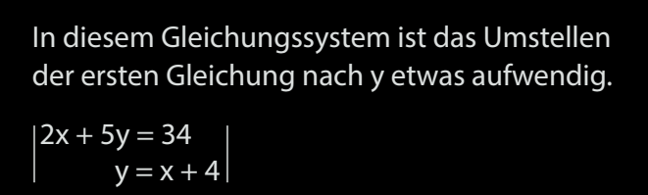
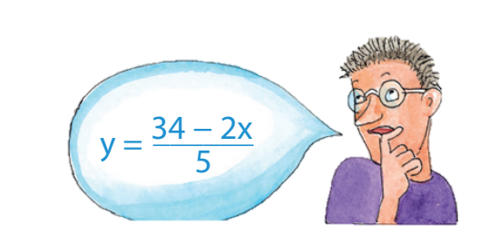
Wie könnte man noch auf eine Gleichung mit einer Variablen kommen?

Slide 5










Einsetzungsverfahren
$$3x+y=5$$
Eine Gleichung nach einer Variable auflösen.
Den anderen Term in die andere Gleichung einsetzen.
Die neue Gleichung lösen.
Die Lösung in eine der Ausgangsgleichungen einsetzen.
Die erhaltene Gleichung lösen.
Die Lösungsmenge notieren.
$$2x+y=4$$
$$3x+y=5$$
$$y=4−2x$$
$$3x+(4−2x)=5$$
$$x+4=5$$
$$x=1$$
$$y=4−2(1)$$
$$y=2$$
$$L=\{\left(1 | 2\right)\}$$

Slide 6





Einsetzungsverfahren
$$3x+y=5$$
Eine Gleichung nach einer Variable auflösen.
Den anderen Term in die andere Gleichung einsetzen.
Die neue Gleichung lösen.
Die Lösung in eine der Ausgangsgleichungen einsetzen.
Die erhaltene Gleichung lösen.
Die Lösungsmenge notieren.
$$2x+y=4$$
$$−2x$$
$$3x+y=5$$
$$y=4−2x$$
$$3x+(4−2x)=5$$
$$x+4=5$$
$$x=1$$
$$y=4−2(1)$$
$$y=2$$
$$L=\{\left(1 | 2\right)\}$$

Slide 7



Einsetzungsverfahren
$$3x+y=5$$
Eine Gleichung nach einer Variable auflösen.
Den anderen Term in die andere Gleichung einsetzen.
Die neue Gleichung lösen.
Die Lösung in eine der Ausgangsgleichungen einsetzen.
Die erhaltene Gleichung lösen.
Die Lösungsmenge notieren.
$$2x+y=4$$
$$3x+y=5$$
$$y=4−2x$$
$$3x+(4−2x)=5$$
$$x+4=5$$
$$x=1$$
$$y=4−2(1)$$
$$y=2$$
$$L=\{\left(1 | 2\right)\}$$

Slide 8





Einsetzungsverfahren
$$3x+y=5$$
Eine Gleichung nach einer Variable auflösen.
Den anderen Term in die andere Gleichung einsetzen.
Die neue Gleichung lösen.
Die Lösung in eine der Ausgangsgleichungen einsetzen.
Die erhaltene Gleichung lösen.
Die Lösungsmenge notieren.
$$2x+y=4$$
$$3x+y=5$$
$$y=4−2x$$
$$3x+(4−2x)=5$$
$$T$$
$$x+4=5$$
$$−4$$
$$x=1$$
$$y=4−2(1)$$
$$y=2$$
$$L=\{\left(1 | 2\right)\}$$

Slide 9



Einsetzungsverfahren
$$3x+y=5$$
Eine Gleichung nach einer Variable auflösen.
Den anderen Term in die andere Gleichung einsetzen.
Die neue Gleichung lösen.
Die Lösung in eine der Ausgangsgleichungen einsetzen.
Die erhaltene Gleichung lösen.
Die Lösungsmenge notieren.
$$2x+y=4$$
$$3x+y=5$$
$$y=4−2x$$
$$3x+(4−2x)=5$$
$$x+4=5$$
$$x=1$$
$$y=4−2(1)$$
$$y=2$$
$$L=\{\left(1 | 2\right)\}$$

Slide 10



Einsetzungsverfahren
$$3x+y=5$$
Eine Gleichung nach einer Variable auflösen.
Den anderen Term in die andere Gleichung einsetzen.
Die neue Gleichung lösen.
Die Lösung in eine der Ausgangsgleichungen einsetzen.
Die erhaltene Gleichung lösen.
Die Lösungsmenge notieren.
$$2x+y=4$$
$$3x+y=5$$
$$y=4−2x$$
$$3x+(4−2x)=5$$
$$x+4=5$$
$$x=1$$
$$y=4−2(1)$$
$$T$$
$$y=2$$
$$L=\{\left(1 | 2\right)\}$$

Slide 11


Einsetzungsverfahren
$$3x+y=5$$
Eine Gleichung nach einer Variable auflösen.
Den anderen Term in die andere Gleichung einsetzen.
Die neue Gleichung lösen.
Die Lösung in eine der Ausgangsgleichungen einsetzen.
Die erhaltene Gleichung lösen.
Die Lösungsmenge notieren.
$$2x+y=4$$
$$3x+y=5$$
$$y=4−2x$$
$$3x+(4−2x)=5$$
$$x+4=5$$
$$x=1$$
$$y=4−2(1)$$
$$y=2$$
$$L=\{\left(1 | 2\right)\}$$

Slide 12

Einsetzungsverfahren
$$3x+y=5$$
Eine Gleichung nach einer Variable auflösen.
Den anderen Term in die andere Gleichung einsetzen.
Die neue Gleichung lösen.
Die Lösung in eine der Ausgangsgleichungen einsetzen.
Die erhaltene Gleichung lösen.
Die Lösungsmenge notieren.
$$2x+y=4$$
$$3x+y=5$$
$$y=4−2x$$
$$3x+(4−2x)=5$$
$$x+4=5$$
$$x=1$$
$$y=4−2(1)$$
$$y=2$$
$$L=\{\left(1 | 2\right)\}$$

Slide 13
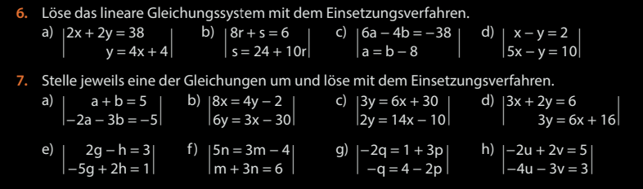
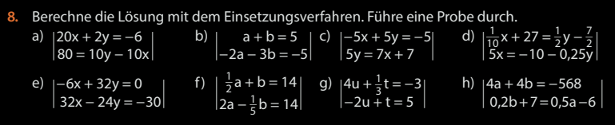
Fun18,19

Slide 14
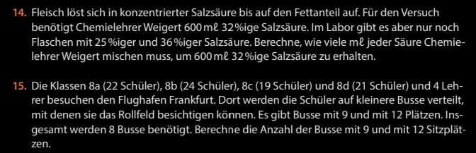
Fun20

